Slide 5
Kaszás Attita fontos sikerei

Slide 7
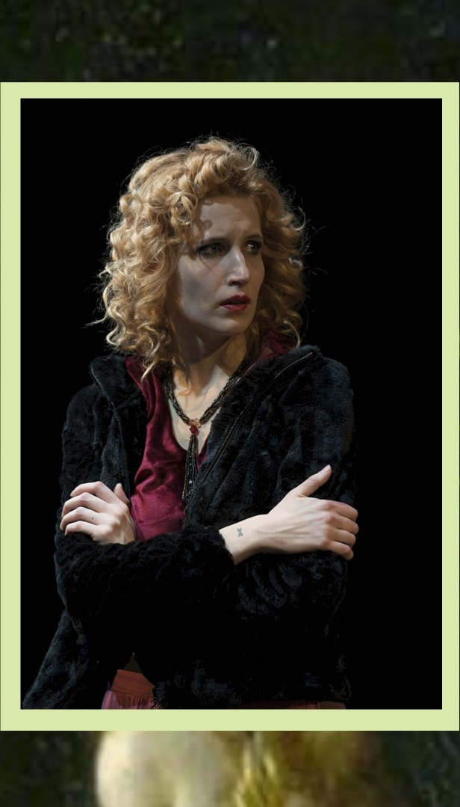
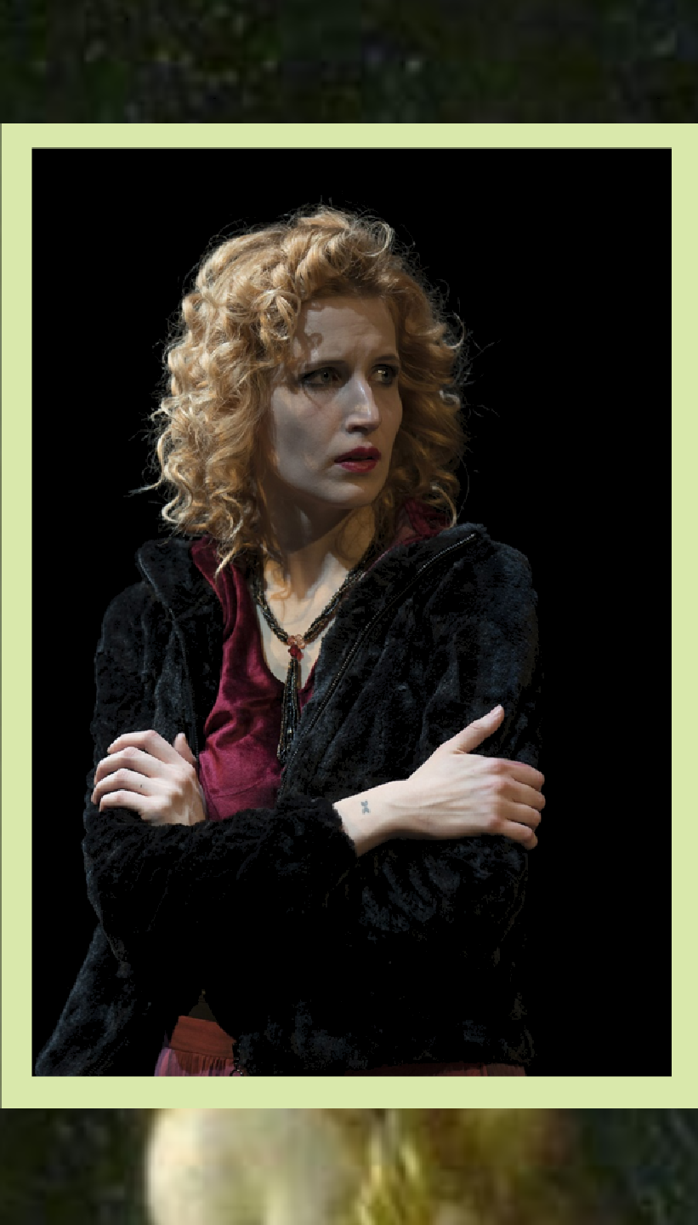
Ács Eszter fontosabb szerepei
Bánk Bán (2023) - Gertrudis, királyné
Tartuffe(2019) - Elmira, Orgon
felesége
A korinthoszi nôk kórusa (2019) -
Médeia
Az ember tragédiája (2018) - Éva
Bánk bán (2017) - Bendeleiben Izidora, türingiai leány
Csongor és Tünde(2016)- Tünde

Slide 9
A ppt-t prezi formájában itt tekinthetik meg

